Slide 1


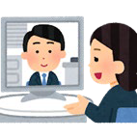






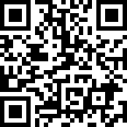
大阪府劳动咨询中心(劳动环境课)
（公财）大阪府国际交流财团 大阪府外国人信息咨询处
免费咨询！
请预约
可以在线咨询
外国人劳动咨询
日期：
每月 第１周五(1:30pm-5:30pm)
第３周四(6:00pm-8:00pm) (原则上)
工资
工作时间
性骚扰
解雇·退休
劳动合同
权力骚扰
可以在线咨询大阪府劳动咨询中心的专家。 咨询方式：在线,来访,电话(都需预约)
※原则上、最晚在咨询日前 2 天接受预约。
可以在线咨询大阪府劳动咨询中心的专家。
对应语言:英语,中文,韩语/朝鲜语,葡萄牙语,西班牙语,越南 语,菲律宾语,泰国语,印度尼西亚语,尼泊尔语,日语
咨询. 预约:
大阪府外国人信息咨询处
☎ 06-6941-2297
✉jouhou-c@ofix.or.jp
大阪市中央区本町桥2-5 MyDome OSAKA 5楼

